Slide 1
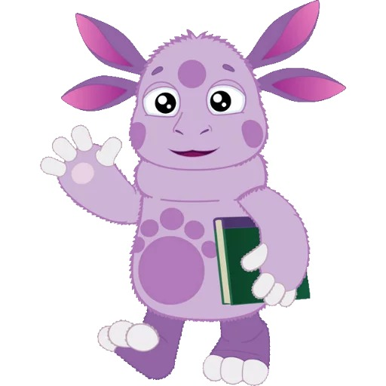
Путешествие по сказкам
с Лунтиком
Загадки
Здравствуйте, ребята!
Хотите со мной поиграть?
Перепутанные сказки
Кто лишний
Расскажи сказку
Начало игры

Slide 2
Интерактивная игра «Путешествие по сказкам
с Лунтиком
Цель: Развитие связной речи детей 2 -4 лет посредством интерактивной игры.

Slide 3
Игра «Загадки»
Цель: формирование умения детей отгадывать загадки по картинкам

Slide 4
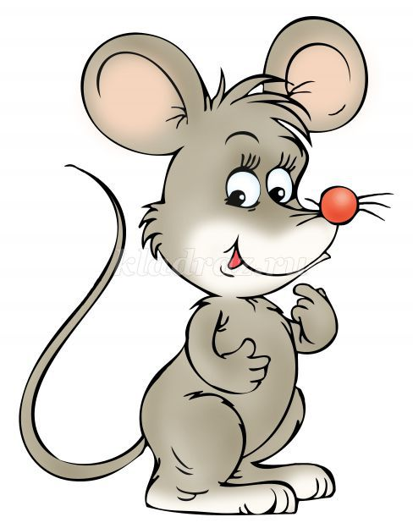
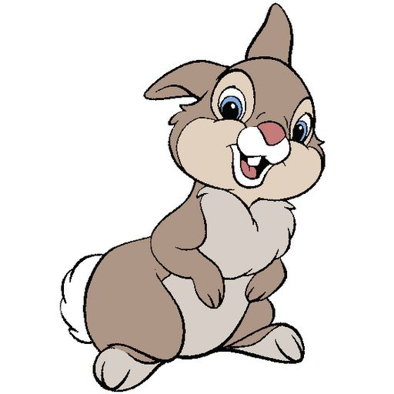
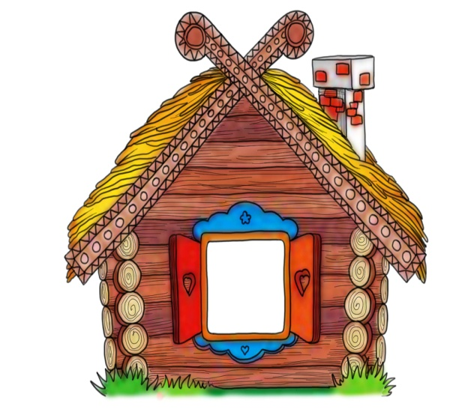
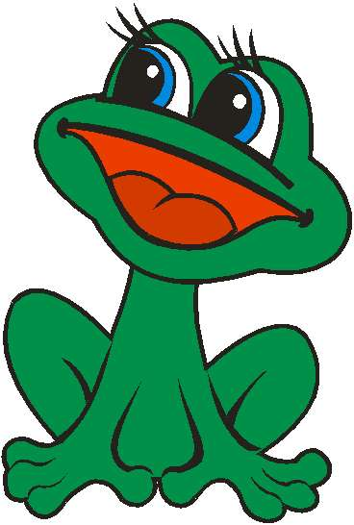
Всех важней она загадке,
Хоть и в погребе жила.
Репку вытащить из грядки.
Деду с бабой помогла
Домик в поле появился
Он в жилище превратился
Для мышонка и синицы
Зайца, волка и лисицы
Далее

Slide 5
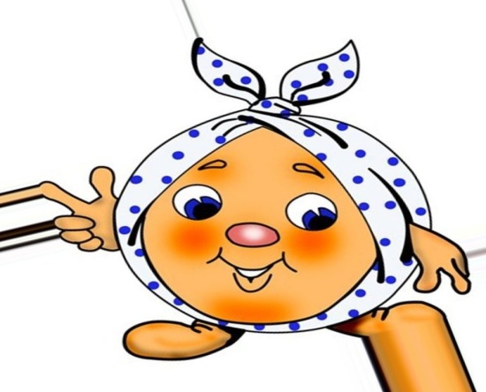
Главное меню
Кто – то за кого – то
Ухватился цепко:
Ох, никак не вытянуть!
Ох, засела крепко
Съесть его хотел зайчишка
Серый волк и бурый мишка
А когда малыш в лесу
Встретил рыжую лису,
От неё уйти не смог
Продолжить игру

Slide 6
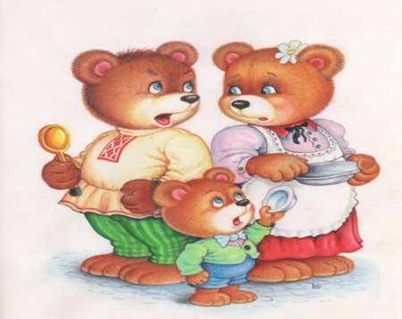
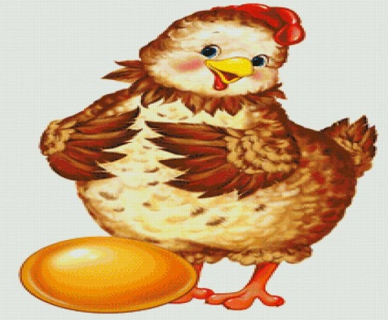
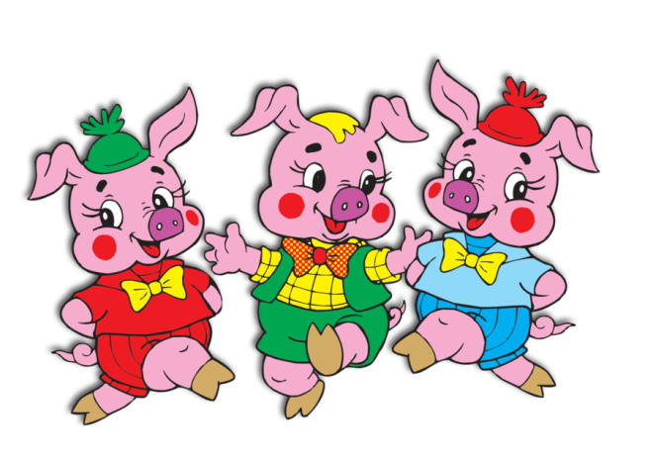
Главное
меню
Ходит возле дома птичка.
И несёт она яички.
Громко ко – ко – ко поёт
Деда с бабкою зовёт.
Далее
Возле леса, на опушке,
Трое их живёт в избушке.
Там три стула и три кружки,
Три кроватки, три подушки.
Угадайте без подсказки,
Кто герои этой сказки

Slide 7
Игра «Перепутанные сказки»
Цель: закрепление знаний детей о любимых сказках
Пуск

Slide 8
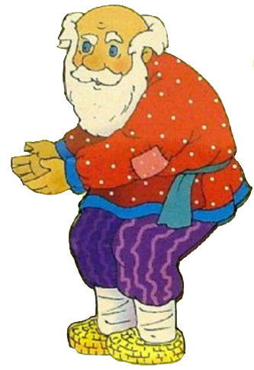
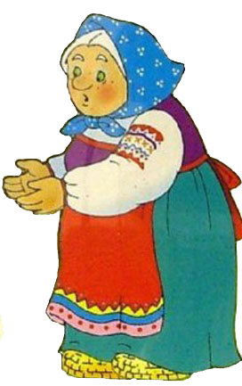
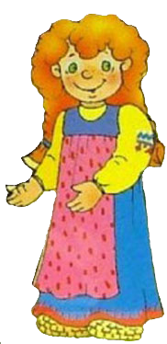
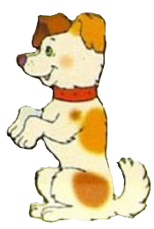
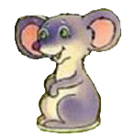
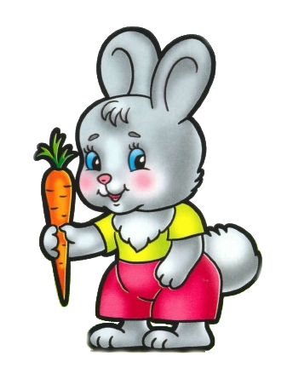
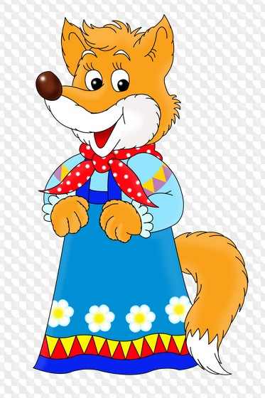
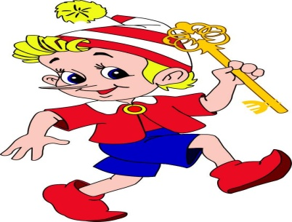
Что перепутал герой в сказке «Репка»

Slide 9
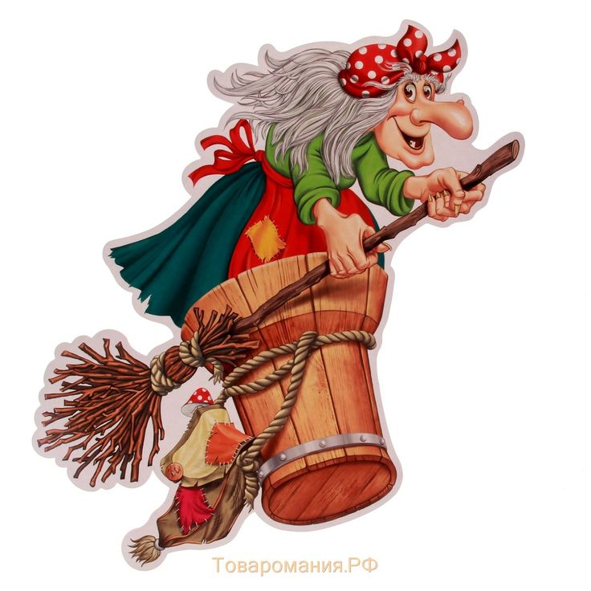
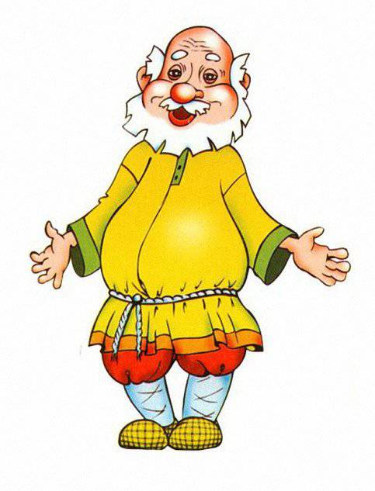
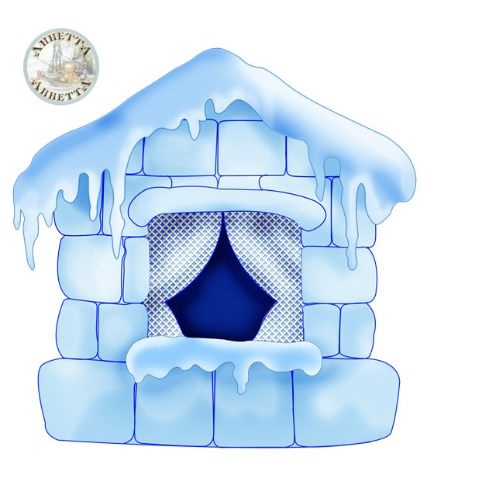
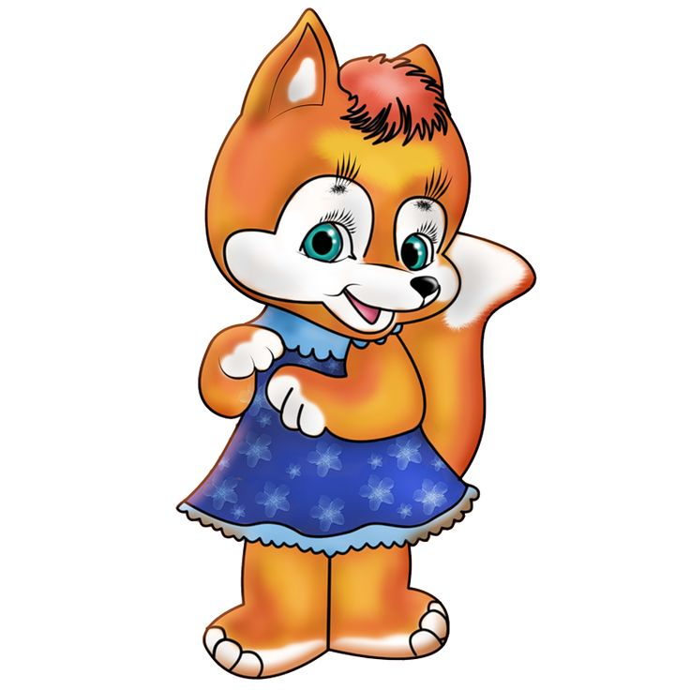
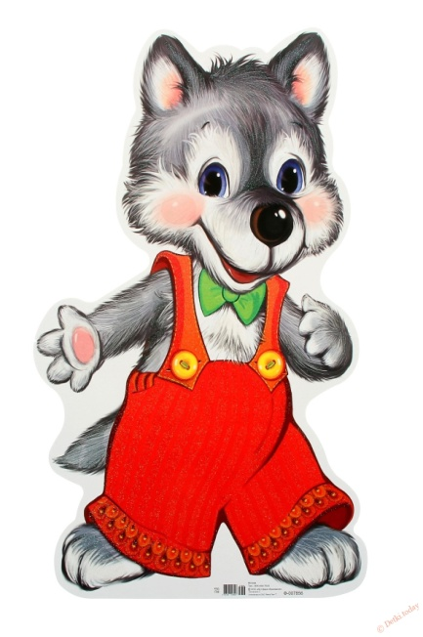
Жили были лиса и волк. Была у лисы избушка ледяная, а у волка лубяная. Наступила весна, растаял домик у лисы и стала она просится в гости к волку.
Что перепутал в сказке Лунтик?

Slide 10
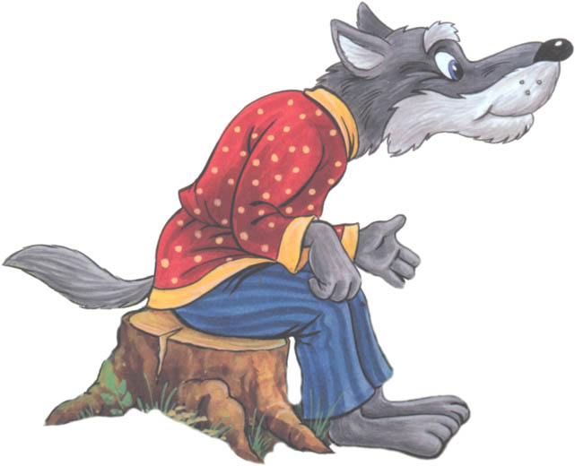
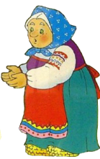
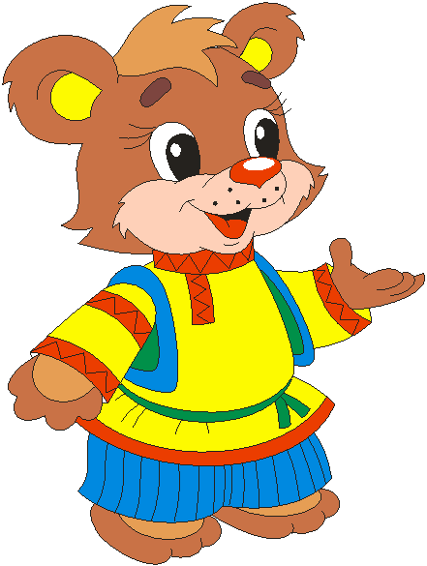
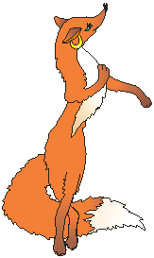
Мой друг Кузя говорит , что в сказке «Колобок» злой волк съел главного героя. А как вы думаете ребята?

Slide 11
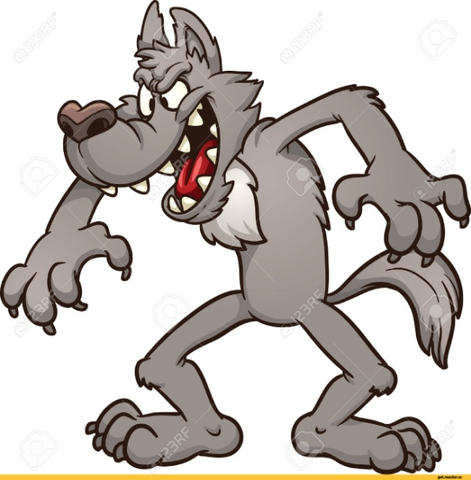
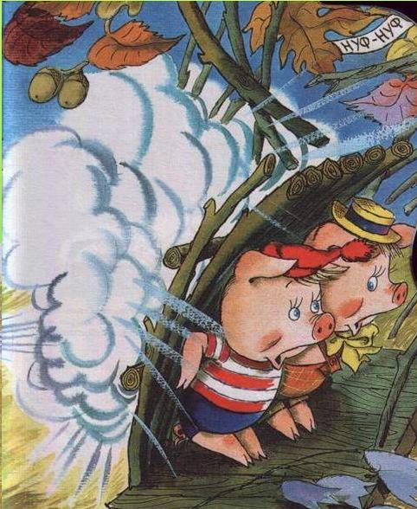
Кто из героев сломал домик у 2 поросят?

Slide 12
Игра «Кто Лишний»
Цель: Формирование умений детей правильно находить лишний предмет и объяснить почему он лишний.
Пуск

Slide 13
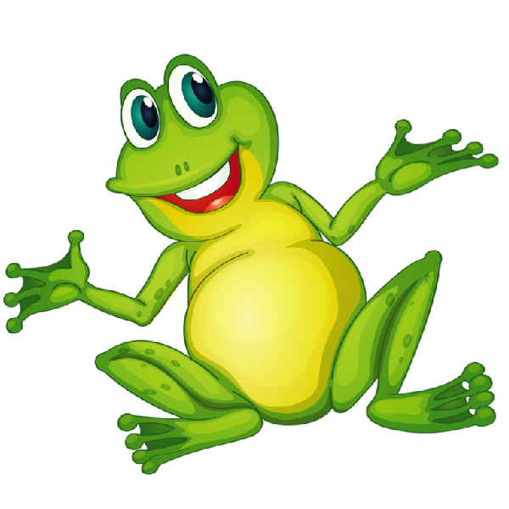
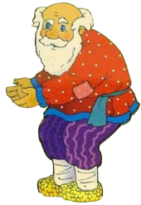
Кто из героев сказки «Курочка Ряба»

Slide 14
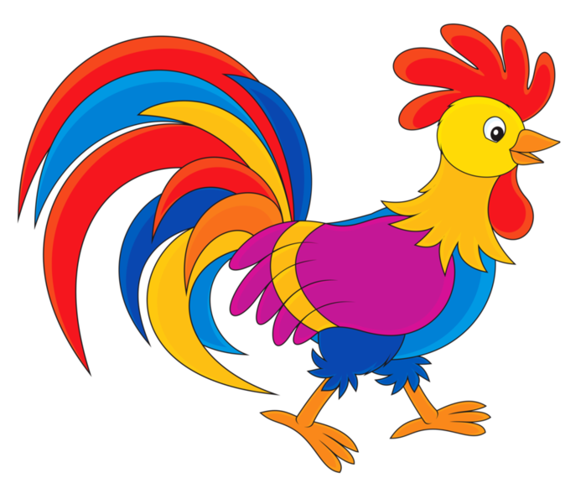
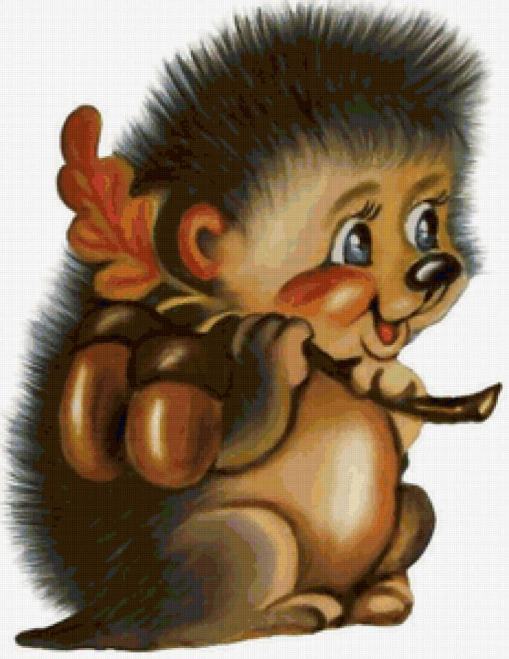
Найдите героев сказки
«Теремок»?

Slide 15
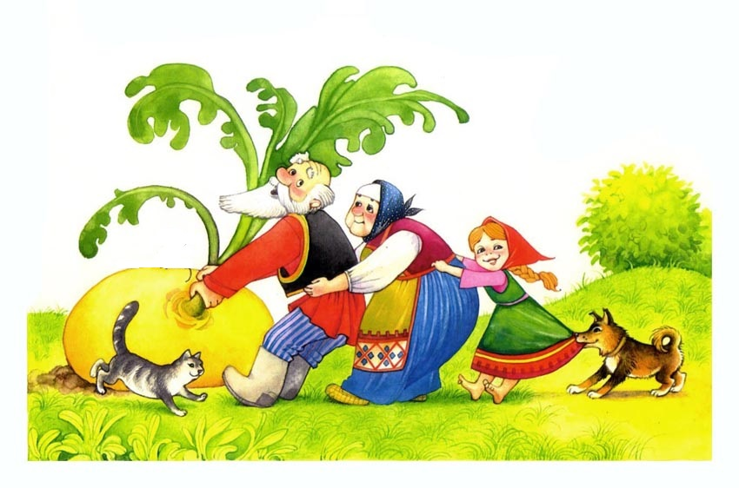
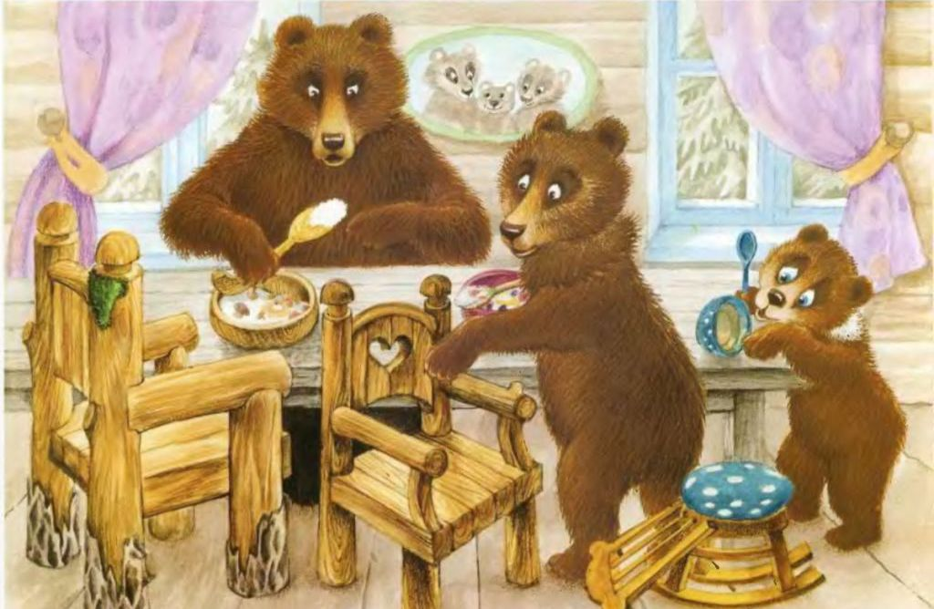
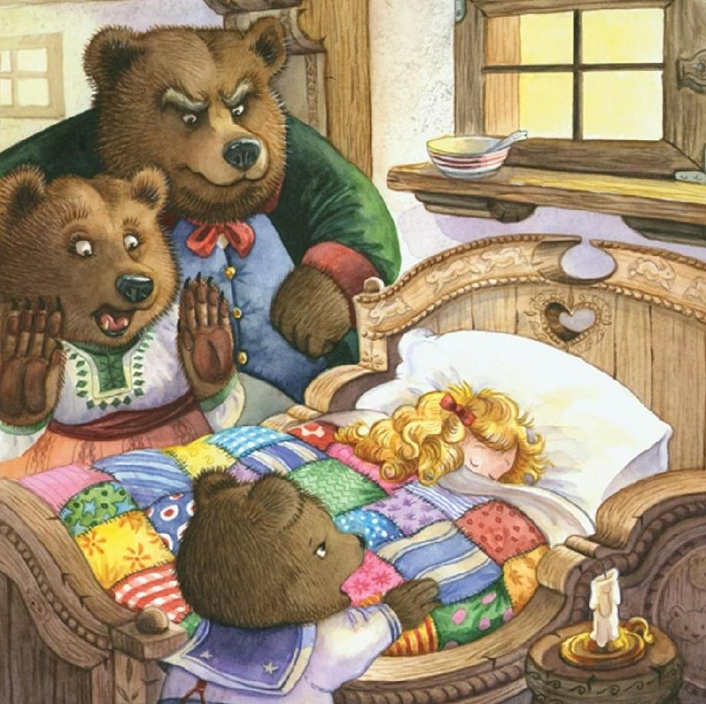
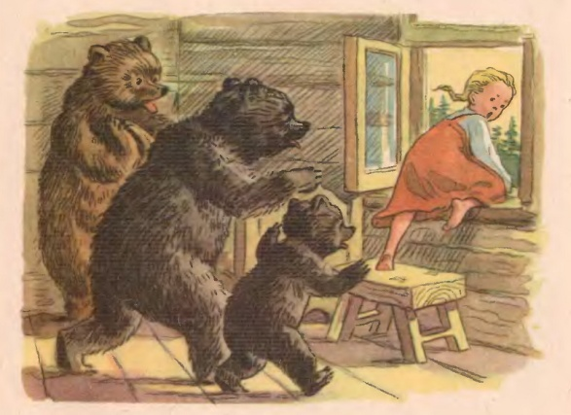
ЗНАЕТЕ ЛИ ВЫ ЭТИ СКАЗКИ?
Найдите лишнюю?

Slide 16
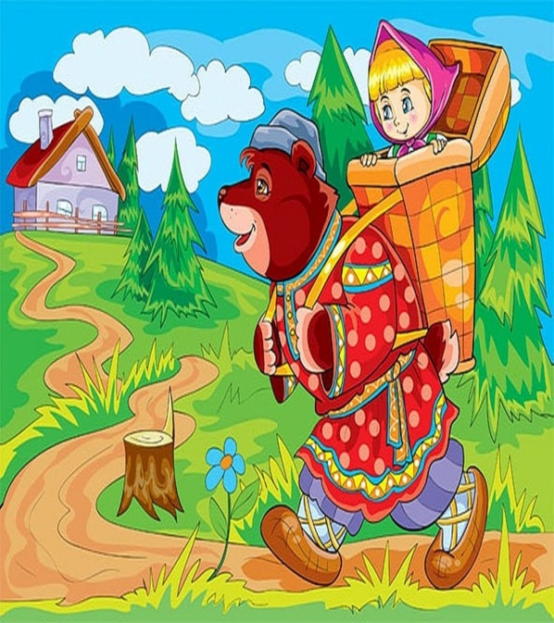
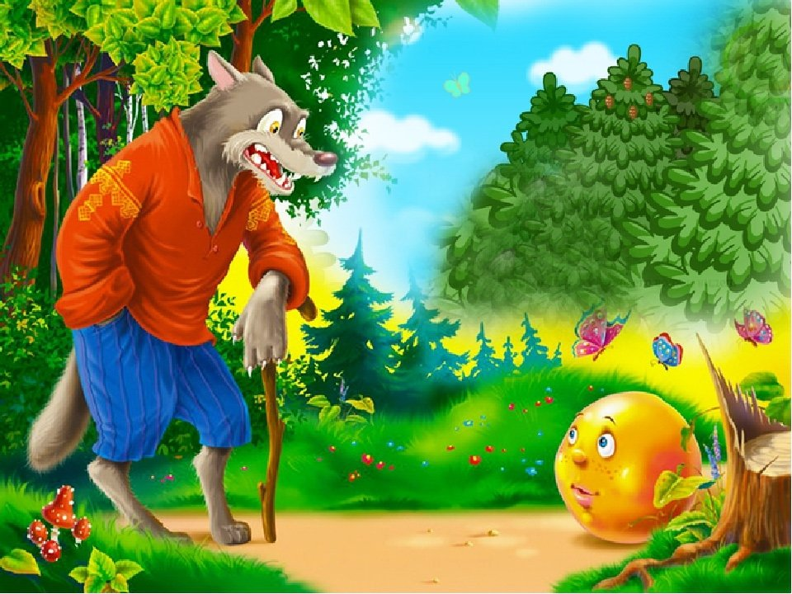
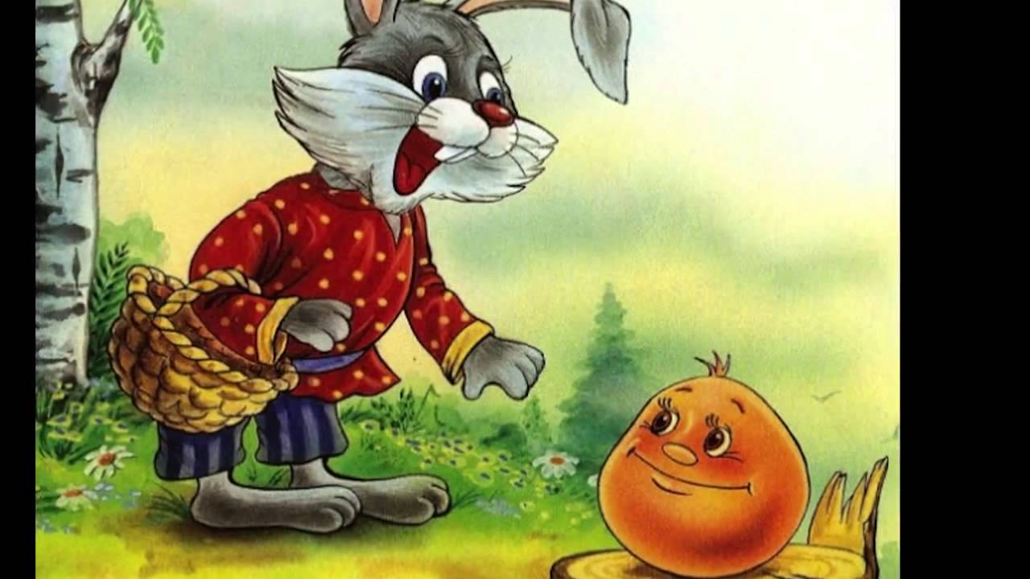
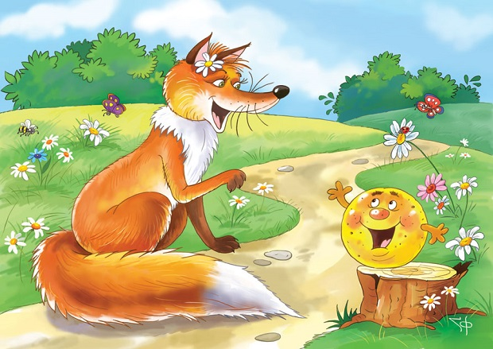
Ребята, а какая сказка лишняя?

Slide 17
Игра «Расскажи сказку»
Цель: формирование умения детей рассказывать сказку по алгоритму

Slide 18
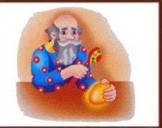
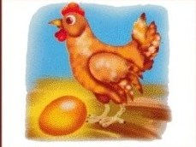
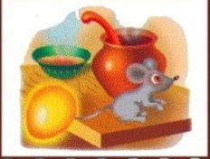
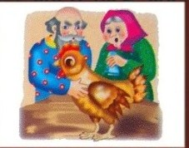
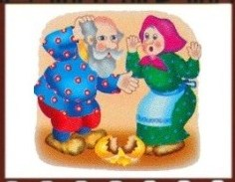
1
2
3
4
5
6
7
Ребята расскажите сказку «Курочка Ряба» и поставьте картинки в правильном порядке

Slide 19
Ребята спасибо за внимания!
Перейти в главное меню

